Slide 1

Internet das coisas (IoT) na prática
Pedro Bertoleti

Slide 2


Pedro Bertoleti
Engenheiro eletricista
Mais de 10 anos de experiência em desenvolvimento de software (incluindo sistemas embarcados)
Engenheiro de firmware na Toledo do Brasil Ind. de Balanças
Articulista do portal Embarcados (www.embarcados.com.br)

Slide 3
Pedro Bertoleti
Áreas de interesse:
Sistemas embarcados (bare-metal e Linux embarcado)
Sensoriamento remoto
IoT

Slide 4

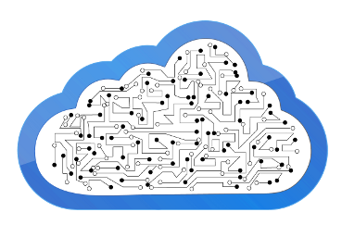

O que é IoT?
Monitoramento
Aprimoramento
Qualidade de vida
Planejamento corporativo
Planejamento de manutenções preventivas e preditivas

Slide 5
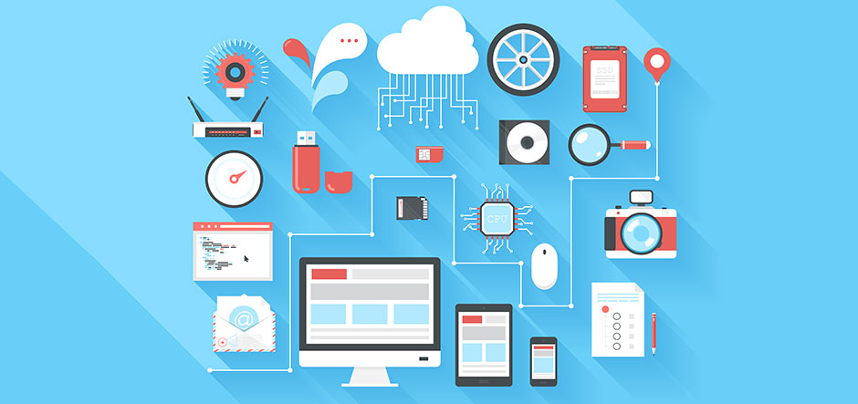
IoT
= tudo conectado a tudo!

Slide 6
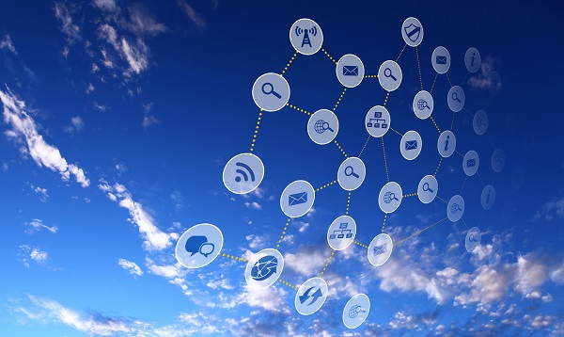
IoT – o que é preciso?
Para plena aplicação do conceito de IoT, é preciso: disponibilizar uma determinada quantidade de informações na Internet e analisa-los com uma finalidade

Slide 7
IoT: objetivos
1) Qualidade de vida: monitorar grandezas de grande relevância financeira e ambiental
Exemplos: consumo de água, consumo de energia elétrica, poluição sonora, poluição atmosférica, etc.
2) Motivo comercial: formar uma base de dados para traçar comportamentos e tendências do consumidor
Exemplo: obter hora de pico de consumo de água e energia elétrica e suas variáveis relacionadas (temperatura ambiente, níveis de chuva, período do ano, ...) para, assim, conseguir melhor tarifar o uso destes recursos.

Slide 8
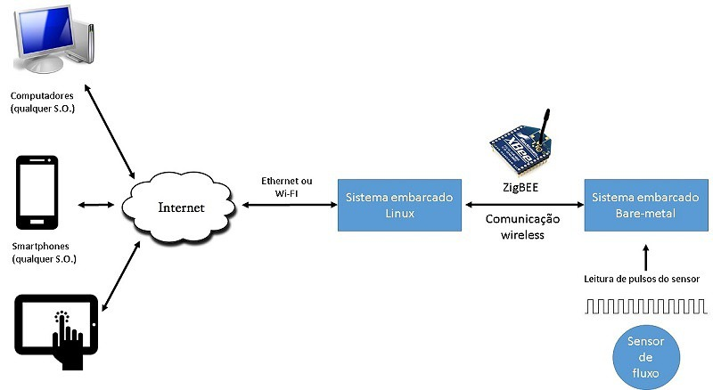
Projetos
Monitoramento de água com IoT
http://www.embarcados.com.br/monitoramento-de-agua-com-iot-parte-1/
http://www.embarcados.com.br/monitoramento-de-agua-com-iot-parte-2/
http://www.embarcados.com.br/monitoramento-de-agua-com-iot-parte-3/

Slide 9
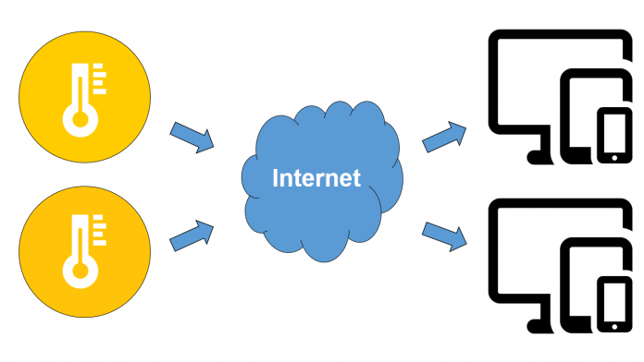
Projetos
Estação de medição de temperatura Open-Source com Arduino e IoT
http://www.embarcados.com.br/estacao-de-medicao-de-temperatura-com-arduino-e-iot-configuracao/
http://www.embarcados.com.br/estacao-de-medicao-de-temperatura-com-arduino-e-iot-comunicacao/
http://www.embarcados.com.br/medicao-de-temperatura-open-source-com-arduino-e-iot-publicacao-dos-dados/

Slide 10
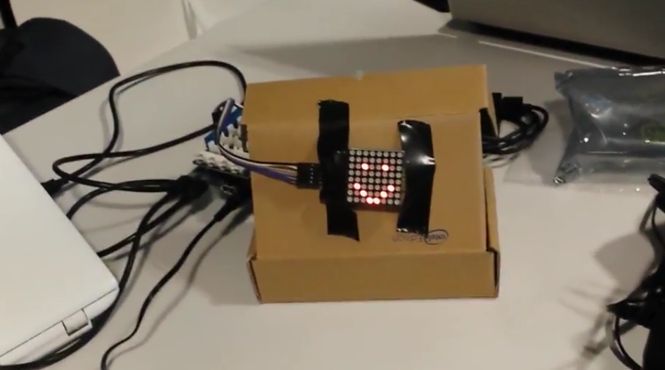
Projetos
MonitorAki
https://www.youtube.com/watch?v=b3zny43tIPU

Slide 11
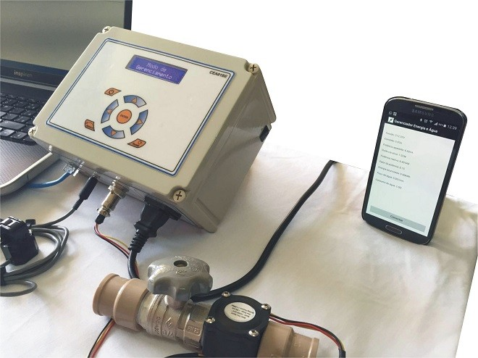
Projetos
Gerenciador de consumo de energia elétrica e água com sistema supervisório web/remoto
http://www.embarcados.com.br/gerenciador-de-consumo-de-energia-eletrica-e-agua-com-sistema-supervisorio-webremoto-parte-1/
http://www.embarcados.com.br/gerenciador-de-consumo-de-energia-eletrica-e-agua-com-sistema-supervisorio-webremoto-parte-2/
http://www.embarcados.com.br/gerenciador-de-consumo-de-energia-eletrica-e-agua-com-sistema-supervisorio-webremoto-parte-3/

Slide 12

Como começar a fazer projetos de IoT?

Slide 13
Como começar a fazer projetos de IoT?
Para iniciar o desenvolvimento de projetos em IoT, é necessário:
Possuir um objetivo claro (o que se quer medir / monitorar / controlar)
Utilizar um dispositivo (embarcado ou não) com conectividade com a Internet (Ethernet, Wi-Fi, 3G/HSPDA/4G, etc.)
Utilizar alguma plataforma e/ou protocolo de comunicação envolvendo a Internet / nuvem.

Slide 14
Como começar a fazer projetos de IoT?
Protocolo MQTT (Message Queue Telemetry Transport)
Feito para comunicação M2M
Comunicação a nível mundo
Muito leve e eficiente para sistemas embarcados.

Slide 15
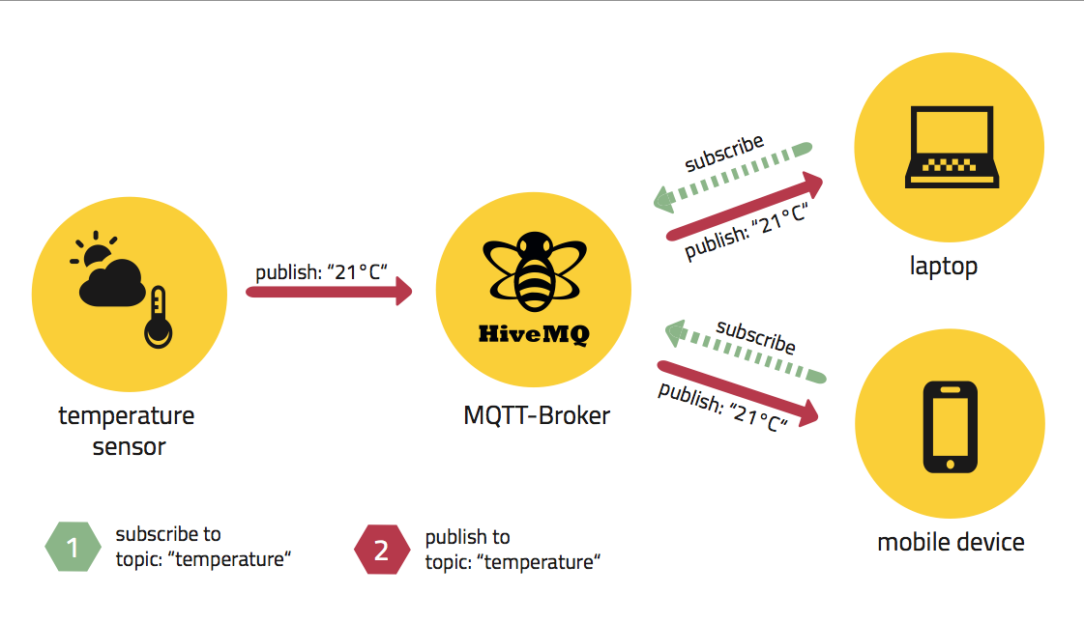
MQTT
Internet /
nuvem
Fonte: http://www.hivemq.com/wp-content/uploads/Screen-Shot-2014-10-22-at-12.21.07.png

Slide 16

Demonstração
Iternet

Slide 17

Download / colaboração do projeto
GitHub: https://github.com/phfbertoleti/FATEA2016
Iternet

Slide 18



Final da palestra
Muito obrigado pela presença!
Facebook.com/pedro.bertoleti
@pedro_bertoleti
Pedro Bertoleti
In embedded we trust!
Iternet

